Slide 1
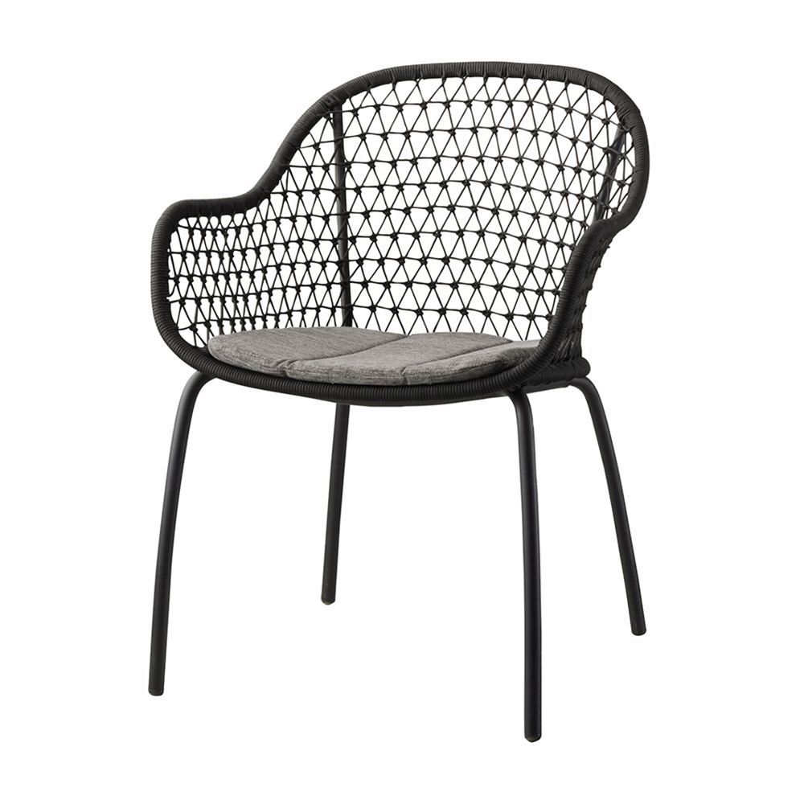
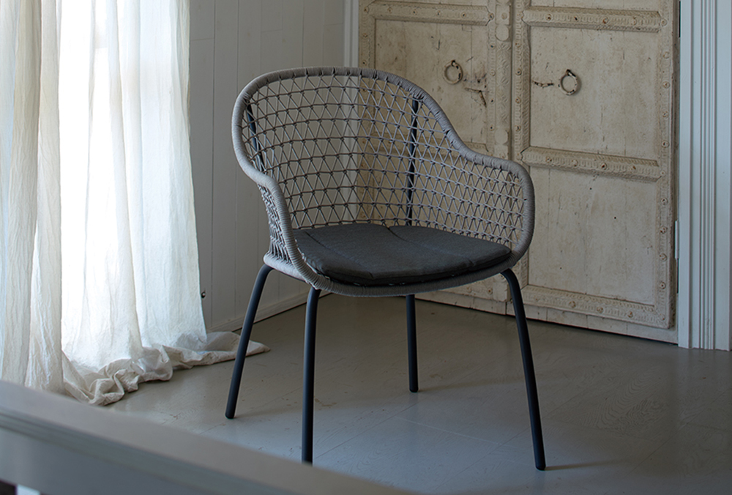
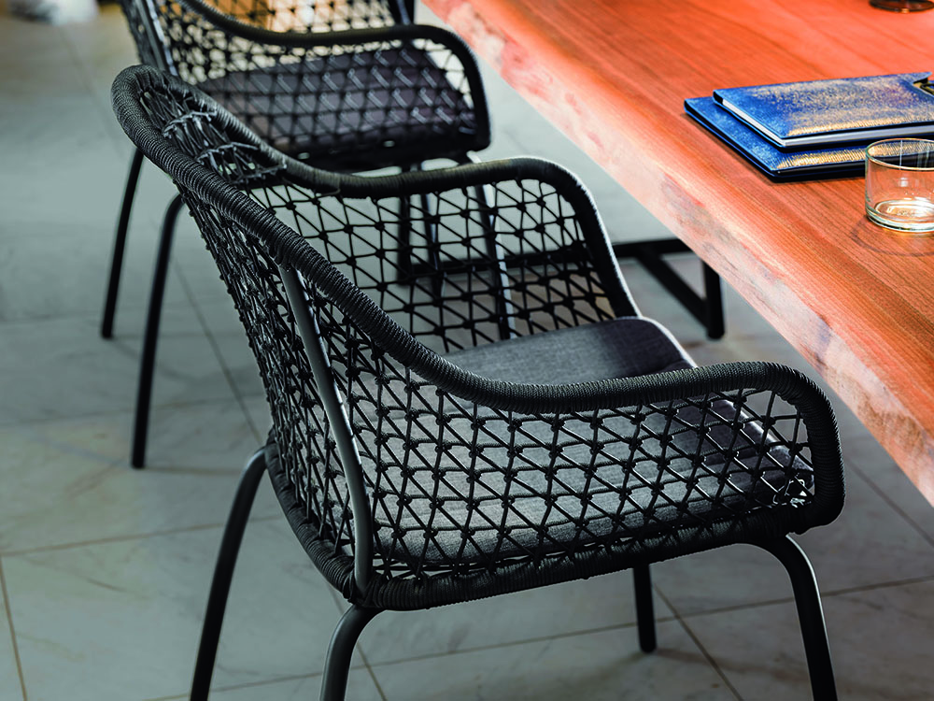
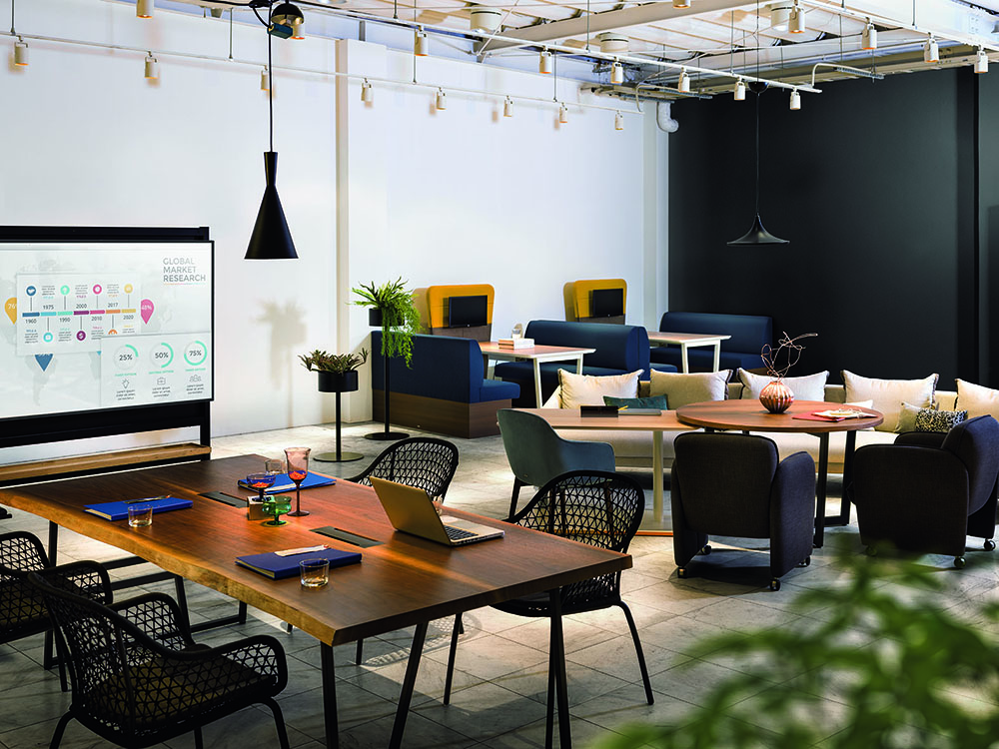
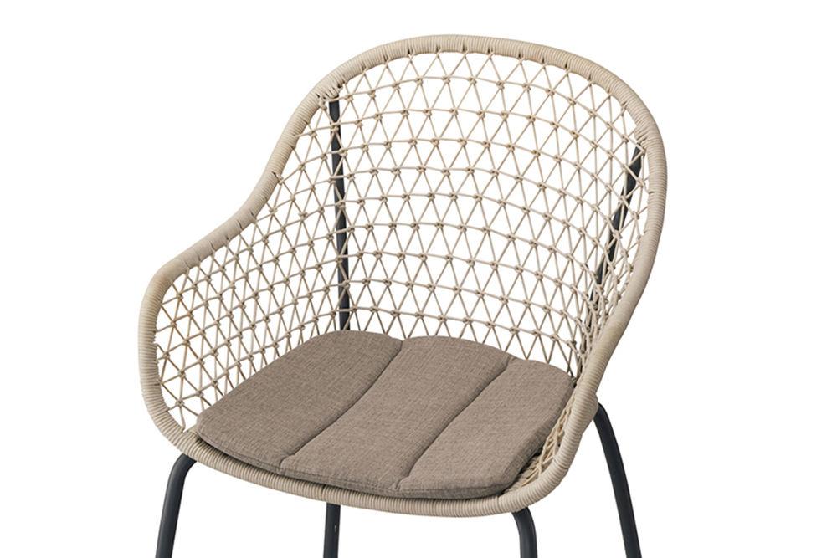


S・CU-A160
アウトドアチェア（ラウンジ・屋外用・BK）
S・CU-A160・AC・B・OKC・BK
カラーバリエーション：BE・GP・BK
サイズ(mm)：W610・D650・H825・SH430
質量：4kg
素材：主材：PPロープ・φ22アルミパイプ・粉体塗装
※座クッションは屋内用・屋外用で仕様が異なります。 ※屋内用クッションは、耐水性がありませんので、ご使用時以外は屋内に保管ください。屋外でご使用の場合は、屋外用クッションをご注文ください。
Point
ハンモックのような快適な座り心地。

Slide 2
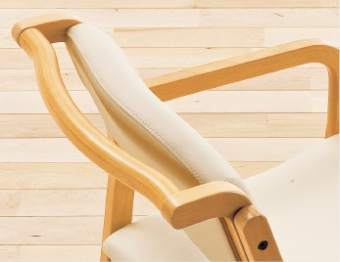
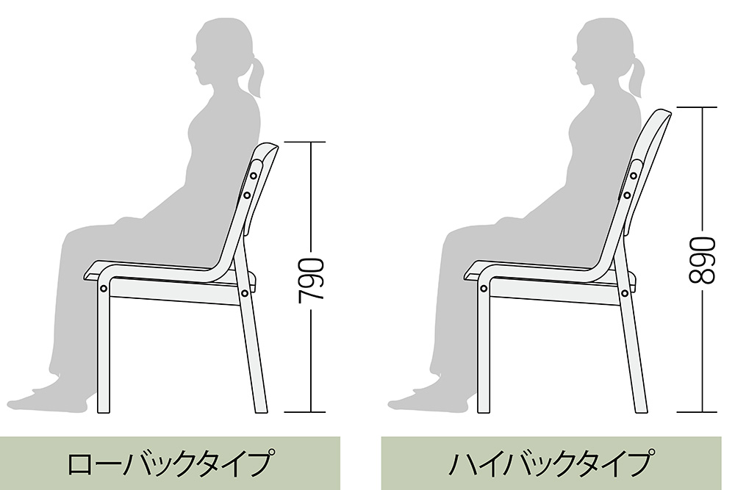
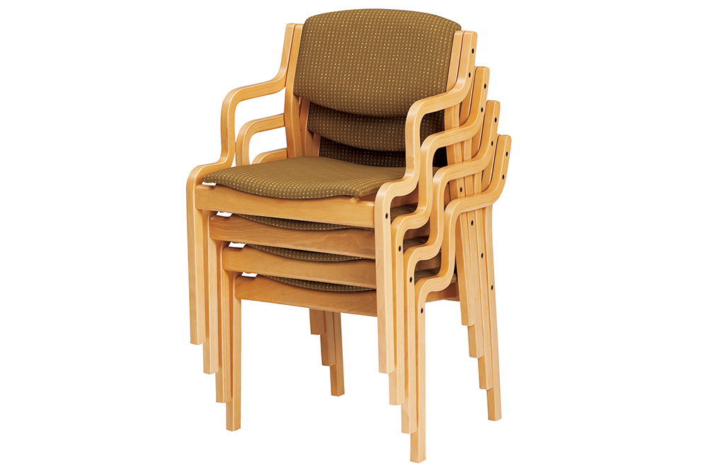
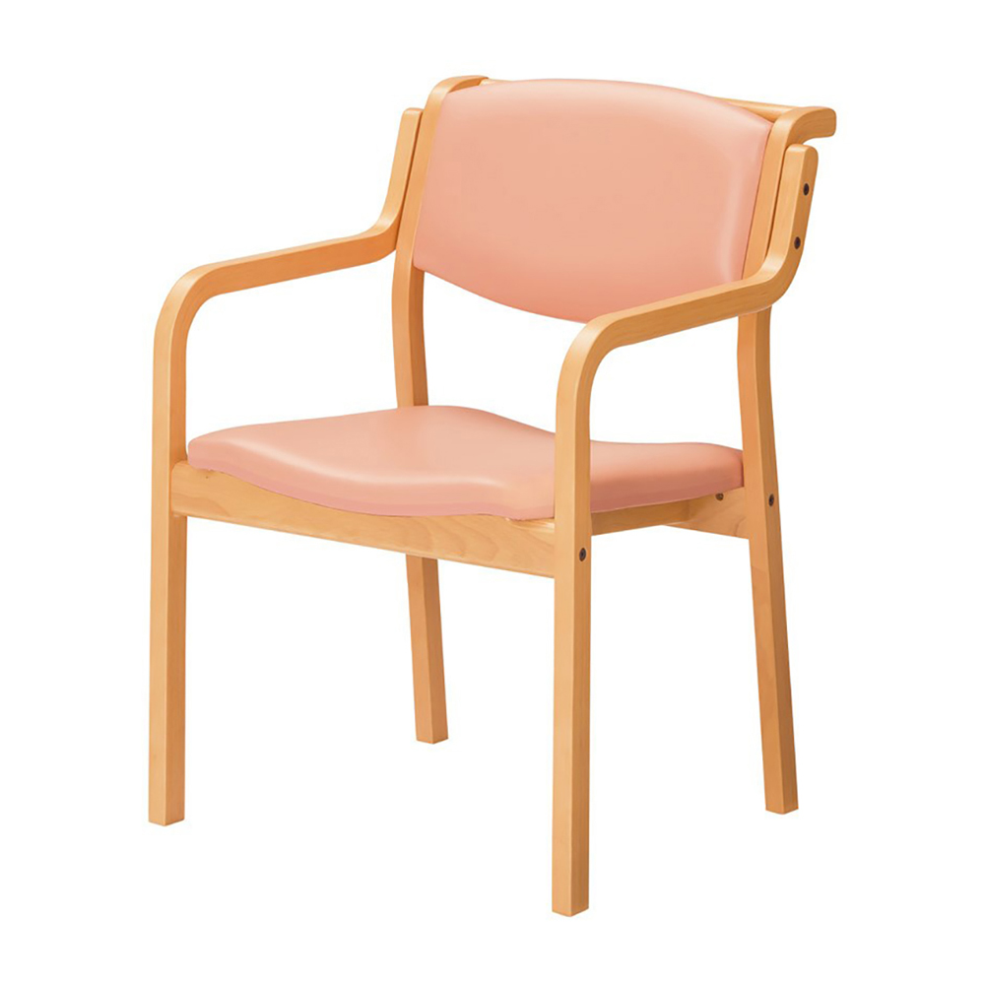
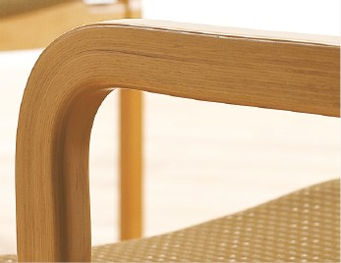
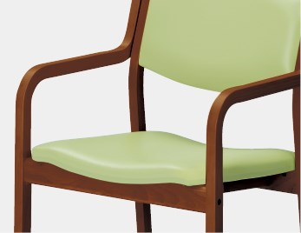
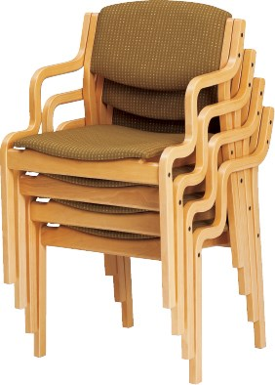
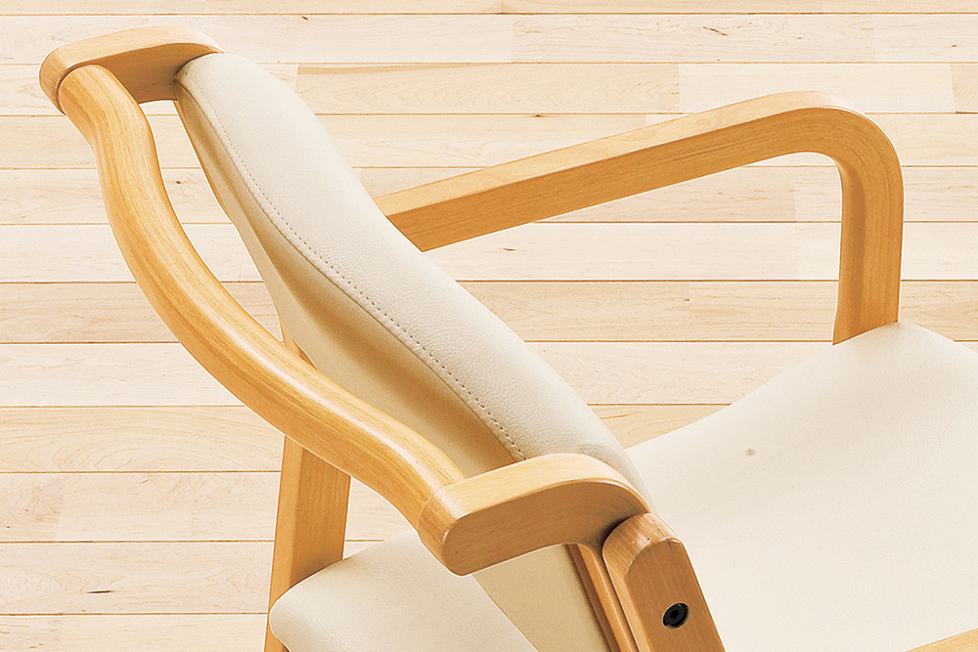
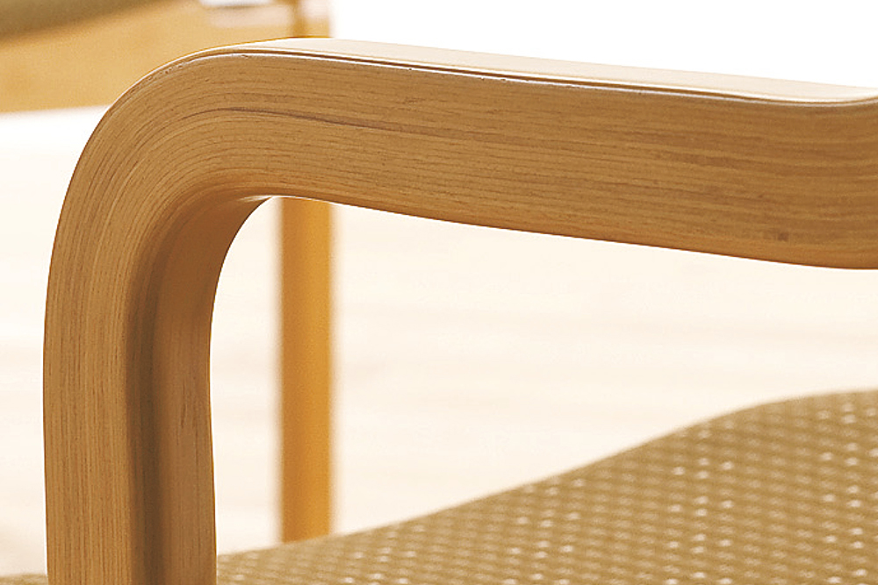
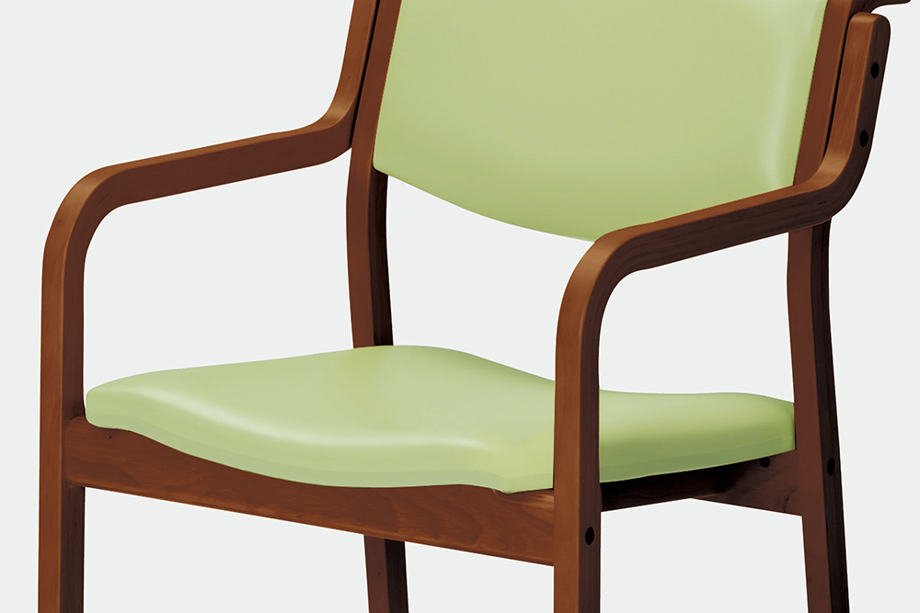


S・CW-106A
お使いになる方の体型に合わせ、背の高さを選べます。
4脚までスタッキングできます。
高齢者施設向けチェア（全肘・グリップ付・NB）
S・CW-106A・NB・AC・G
カラーバリエーション：MB・NB
サイズ(mm)：W550・D600・H790・SH445
質量：9.4kg
素材：フレーム：ラバーウッド成型合板・ウレタン塗装
Point
椅子の移動の際に便利な取手が付いています。※人が座った状態での移動はお控えください。
肘の下面は丸く面取りを施し、握りやすくしました。
背と肘の下に開口部を設けたゴミが溜まりにくい設計で、メンテナンスも容易です。

Slide 3
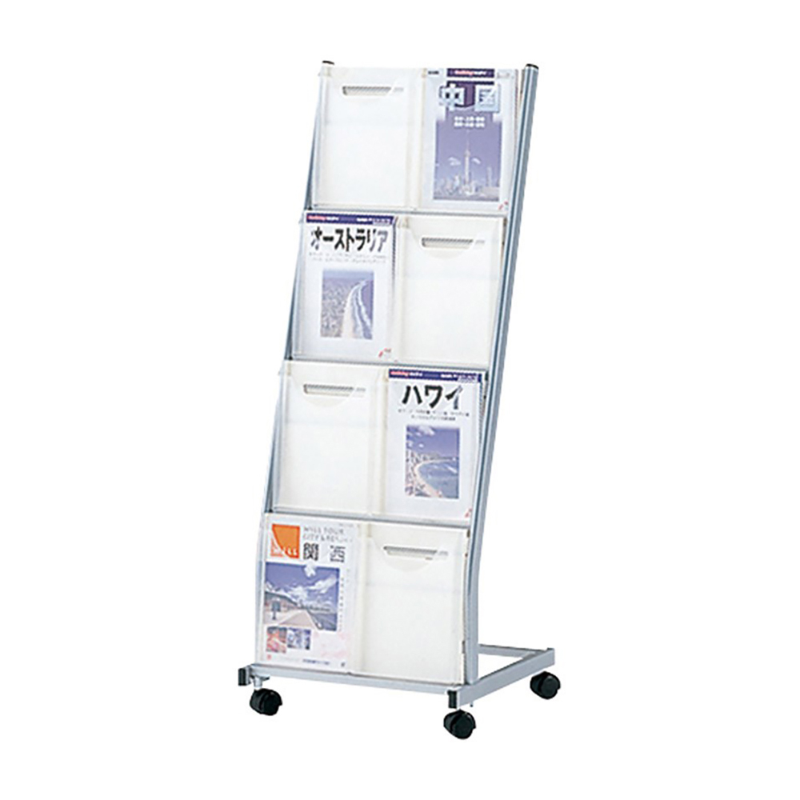
S・OG-960
パンフレットスタンド（2列4段）
S・OG-960・A
サイズ(mm)：W510・D460・H1335
質量：10.7kg
素材：主材：スチールパイプ・粉体塗装

Slide 4
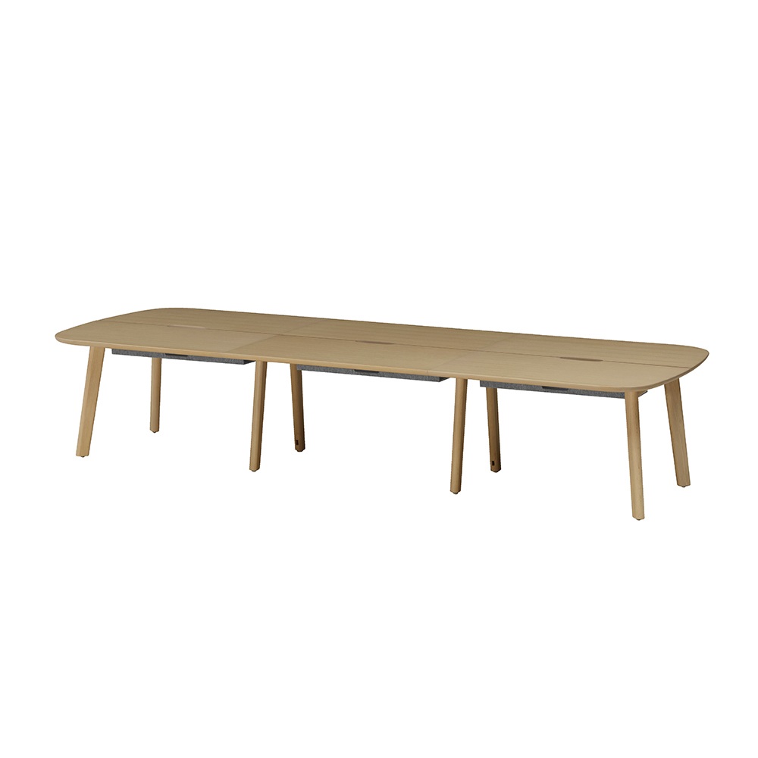
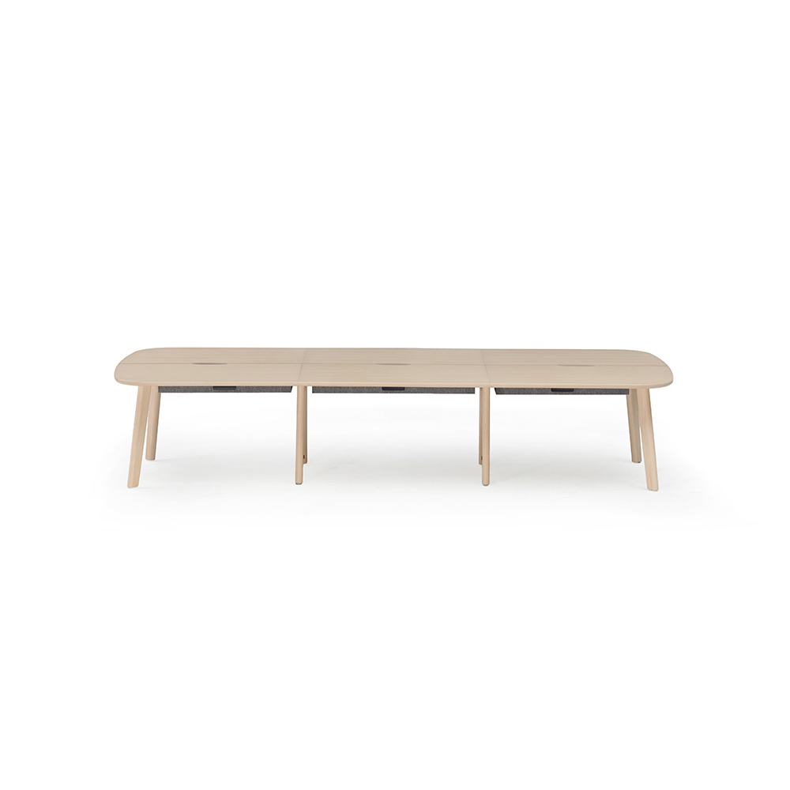
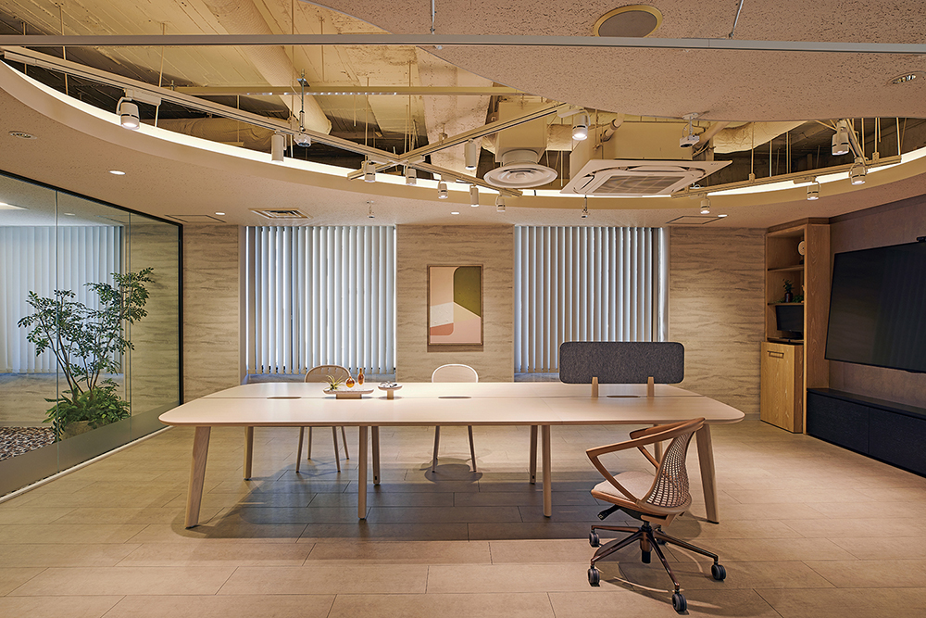
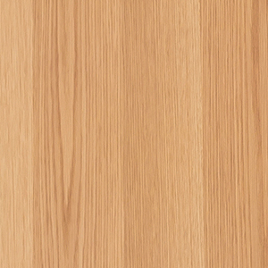
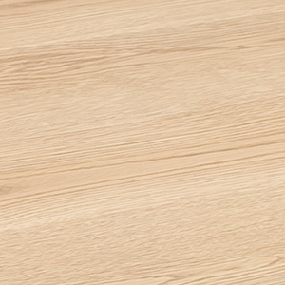

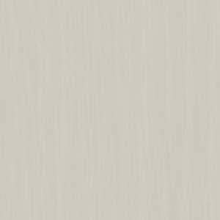

S・TW-H820/S・LW-H820
デスク 突板（W3600・D1400・OM）
S・TW-H820・C・OM/S・LW-H820・C・OM
カラーバリエーション：OM・OV・WNV・PWH・OBK
サイズ(mm)：W3600・D1400・H720

Slide 5
詳細スペック
S・TW-H820/S・LW-H820
※必ず以下のセットでご注文ください
デスク 天板 突板（W3600・D1400・OM）
S・TW-H820・C・OM
カラーバリエーション：OM・OV・WNV・PWH・OBK
サイズ(mm)：W3600・D1400・t30
質量：108kg
素材：天板：天然木突板・ウレタン塗装 木口：天然木突板・ウレタン塗装
※脚(S･LW-H820)と組み合わせてご使用ください。
デスク 脚（W3600・D1400・OM）
S・LW-H820・C・OM
カラーバリエーション：OM・OV・WNV・PWH・OBK
素材：脚：オーク材・ウレタン塗装
※天板（S･TW-H820）と組み合わせてご使用ください。

